Slide 1
Chương III. QUAN HỆ VUÔNG GÓC TRONG KHÔNG GIAN
BÀI 4. HAI MẶT PHẲNG VUÔNG GÓC
I
GÓC GIỮA HAI MẶT PHẲNG
II
HAI MẶT PHẲNG VUÔNG GÓC
III
HÌNH LĂNG TRỤ ĐỨNG, HÌNH HỘP CHỮ NHẬT,
HÌNH LẬP PHƯƠNG
IV
HÌNH CHÓP CỤT, HÌNH CHÓP CỤT ĐỀU

Slide 2
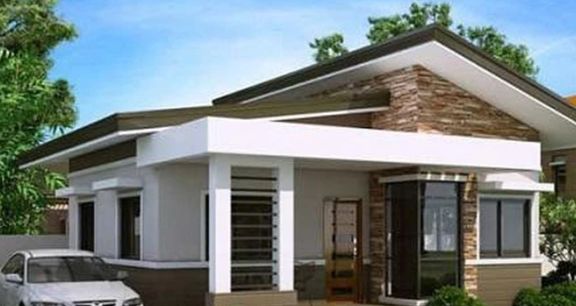
Các em hãy quan sát hình vẽ và trả lời câu hỏi:
Làm thế nào xác định được độ nghiêng của mái nhà với mặt đất?

Slide 3

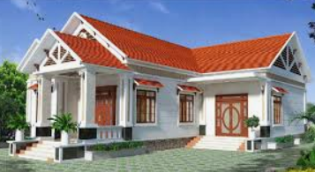
Phải xác định được góc giữa mặt phẳng chứa
mái nhà và mặt đất.
Góc giữa hai mặt phẳng

Slide 4
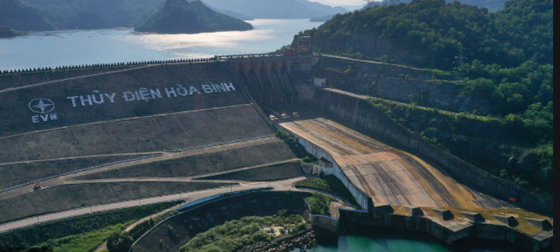
Trong thực tế còn có rất nhiều tình huống chúng ta cần phải
xác định góc giữa hai mặt phẳng, nhất là trong lĩnh vực thiết kế và xây dựng …

Slide 5
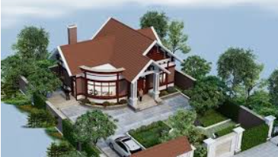
Một căn nhà có thiết kế hệ thống mái rất đẹp

Slide 6
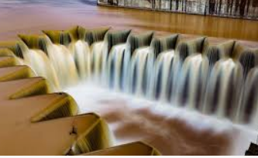
Đập tràn ở Bình Dương

Slide 7
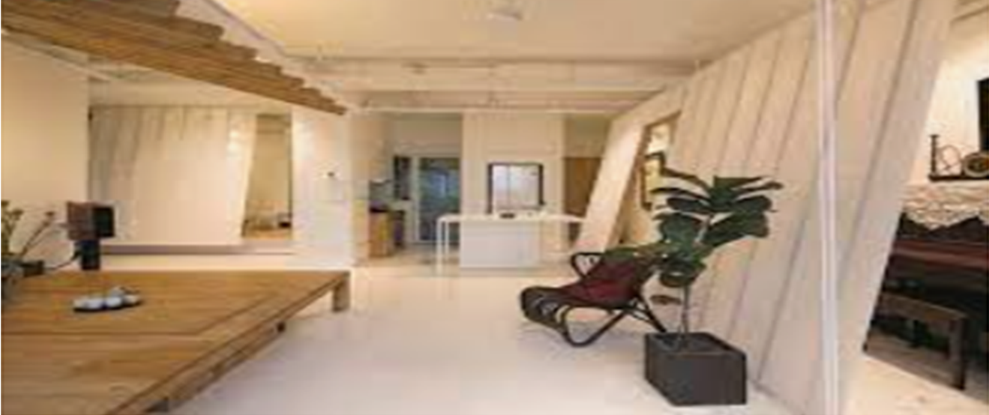
Thiết kế căn hộ thú vị với những mặt phẳng nghiêng

Slide 8
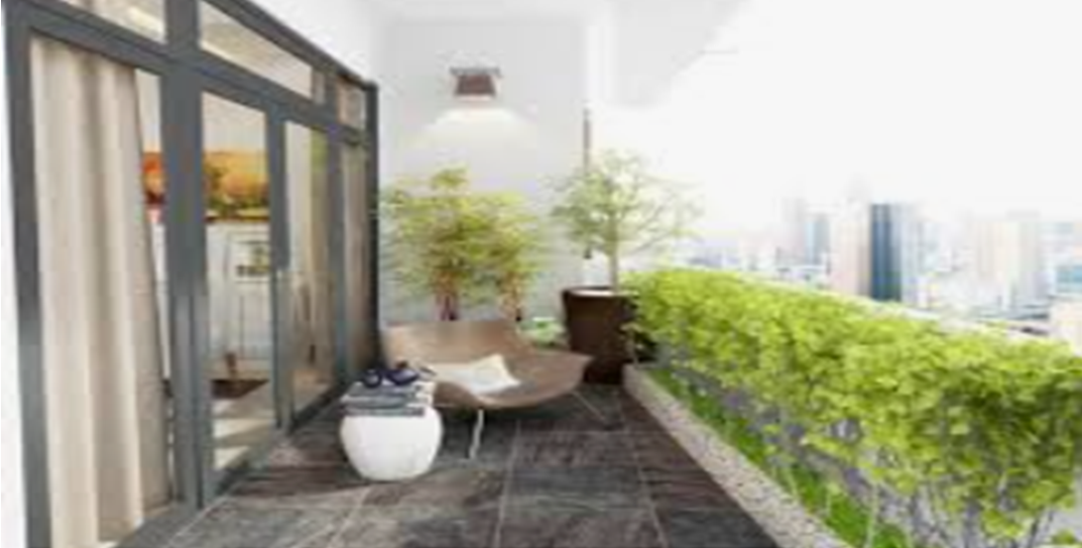
Tiểu cảnh ban công tuyệt đẹp

Slide 9

I
Góc giữa hai mặt phẳng
1
Định nghĩa
Định nghĩa
Góc giữa hai mặt phẳng là góc giữa hai đường thẳng lần lượt vuông góc với hai mặt phẳng đó. Góc giữa mặt phẳng $(α)$ và $(β)$ kí hiệu là $\hat{(\left(α\right), (β))}$.
Theo định nghĩa: $\hat{(\left(α\right),(β))}=\hat{(a,b)}$
Trong đó $a$ và $b$ lần lượt vuông góc với
$(α)$ và $(β)$

Slide 10
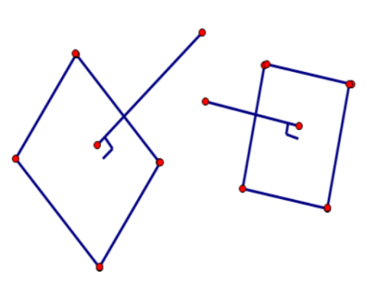
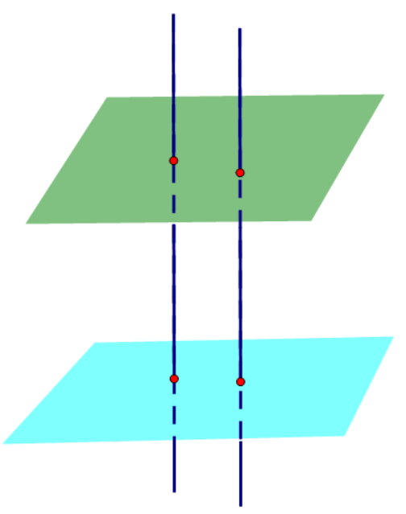
I
GÓC GIỮA HAI MẶT PHẲNG
Nếu hai mặt phẳng song song hoặc trùng nhau
thì góc giữa chúng bằng bao nhiêu độ
* Nếu hai mặt phẳng song song hoặc trùng nhau
thì góc giữa chúng bằng 0⁰

Slide 11
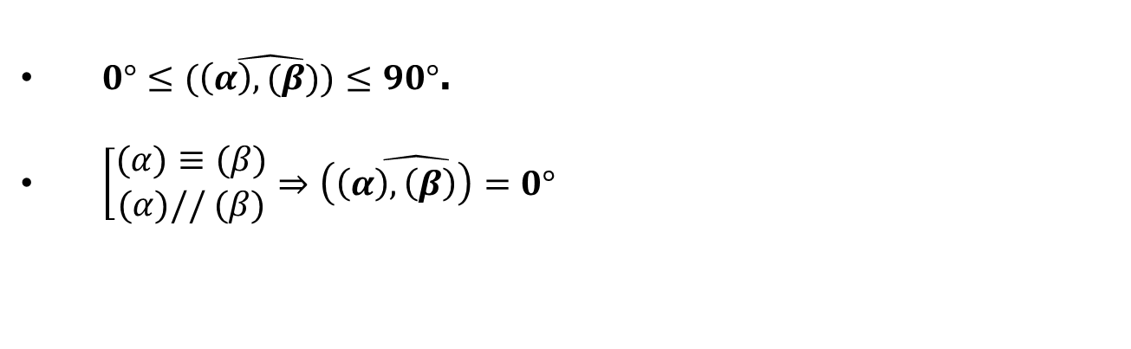
I
Góc giữa hai mặt phẳng
1
Định nghĩa
Nhận xét
$\hat{0°≤(\left(α\right), (β))≤90°}$.
$\left[\begin{aligned}(α)≡(β) \\ (α)\text{//} (β)\end{aligned}\right.\hat{⇒\left(\left(α\right), \left(β\right)\right)=0°}$

Slide 12
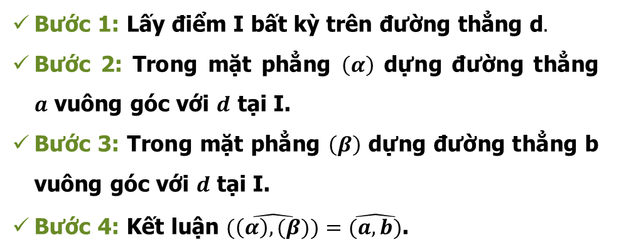
I
Góc giữa hai mặt phẳng
2
Cách xác định góc giữa hai mặt phẳng cắt nhau
Các bước xác định góc giữa mặt phẳng $\left(α\right)$ và mặt phẳng $\left(β\right)$ cắt nhau
Giả sử giao tuyến của hai mặt phẳng là đường thẳng d$.$
Bước 1: Lấy điểm I bất kỳ trên đường thẳng d$.$
Bước 2: Trong mặt phẳng $\left(α\right)$ dựng đường thẳng $a$ vuông góc với $d$ tại I.
Bước 3: Trong mặt phẳng $\left(β\right)$ dựng đường thẳng b vuông góc với $d$ tại I.
Bước 4: Kết luận $\hat{(\left(α\right),(β))}=\hat{(a,b)}$.
b
I
d
a
•
Notes:
Note: hiệu ứng xuất hiện…

Slide 13
Ví dụ 1
Cho hai tam giác BCD và ACD không cùng thuộc một mặt phẳng,
lần lượt có đường cao BH và AH
Xác định góc giữa hai mặt phẳng (BCD) và (ACD)
Bài giải
Notes:
Note: hiệu ứng xuất hiện…

Slide 14
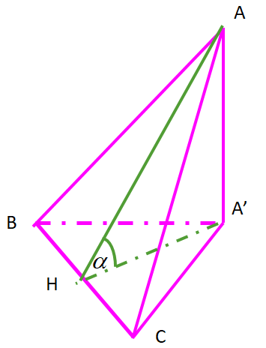
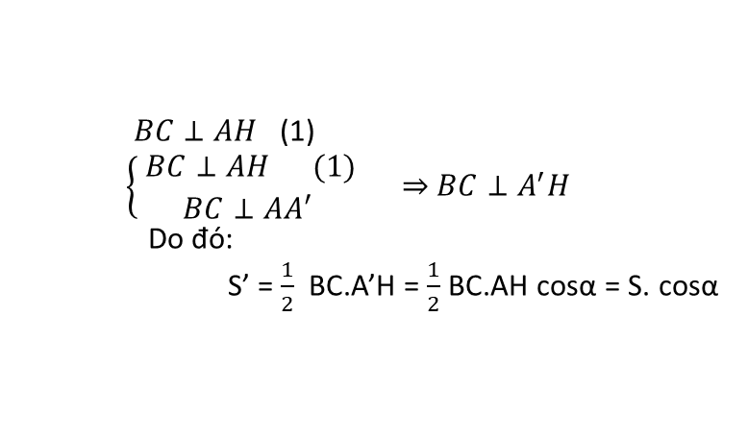
Ví dụ 2:
Cho hình chóp A.A’BC . Biết tam giác ABC có diện tích S và AA’ vuông góc với (A’BC). Mặt phẳng (ABC ) tạo với (A’BC) một góc α.
Tính diện tích S’ của tam giác A’BC theo α và S
Bài giải
Gọi H là chân đường cao hạ từ A của tam giác ABC. Ta có:
$BC⊥AH$ (1)
$\left\{\begin{aligned} BC⊥AH (1) \\ BC⊥AA′\end{aligned}\right.$ ⇒ $BC⊥A^{′}H$
Do đó:
S’ = $\frac{1}{2}$ BC.A’H = $\frac{1}{2}$ BC.AH cosα = S. cosα
Notes:
Note: hiệu ứng xuất hiện…

Slide 15
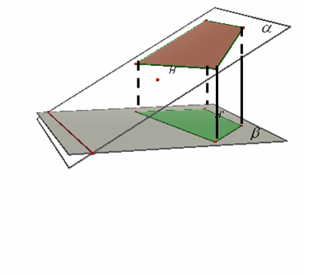

I
Góc giữa hai mặt phẳng
3
Diện tích hình chiếu của một đa giác
Công thức
Cho hình đa giác $\left(H\right)$ nằm trong mặt phẳng $(α)$, $\left(H′\right)$ là hình chiếu của $\left(H\right)$ lên mặt phẳng $\left(β\right)$ và ω là góc giữa hai mặt phẳng $(α)$ và $(β)$.
Khi đó ta có:
$S^{′}=S.cos\text{ω}$
Trong đó S và S’ lần lượt là diện tích của $\left(H\right)$ và $\left(H′\right)$.
Notes:
Note: hiệu ứng xuất hiện…

Slide 16
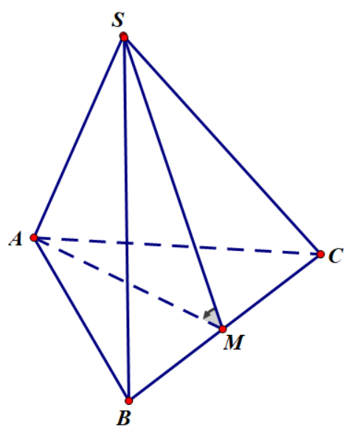
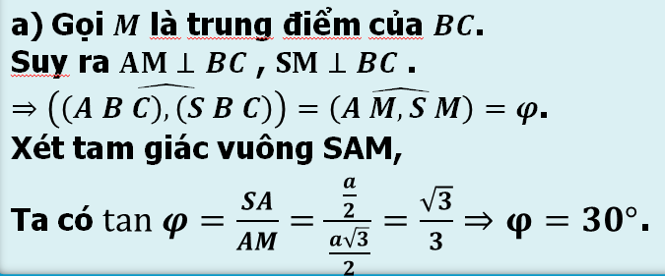
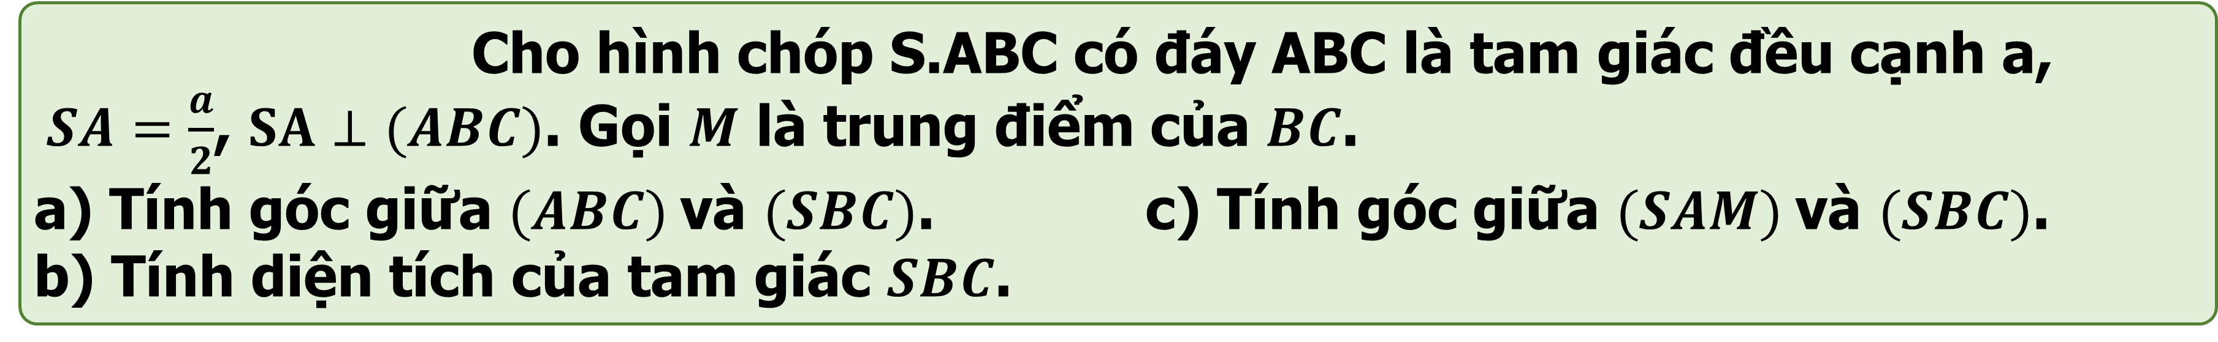

I
Góc giữa hai mặt phẳng
3
Diện tích hình chiếu của một đa giác
Ví dụ 3
Cho hình chóp S.ABC có đáy ABC là tam giác đều cạnh a, $SA=\frac{a}{2}$, $SA⊥(ABC)$. Gọi $M$ là trung điểm của $BC$.
a) Tính góc giữa $(ABC)$và $(SBC)$. c) Tính góc giữa $(SAM)$và $(SBC)$.
b) Tính diện tích của tam giác $SBC$.
Bài giải
Gọi $M$ là trung điểm của $BC$.
Suy ra $AM⊥BC$ , $SM⊥BC$ .
$⇒\hat{\left(\left(A B C\right),\left(S B C\right)\right)}=\hat{\left(A M, S M\right)}=φ$.
Xét tam giác vuông SAM,
Ta có $tan φ=\frac{SA}{AM}=\frac{\frac{a}{2}}{\frac{a\sqrt{3}}{2}}=\frac{\sqrt{3}}{3}⇒φ=30°$.
Notes:
Note: hiệu ứng xuất hiện…

Slide 17
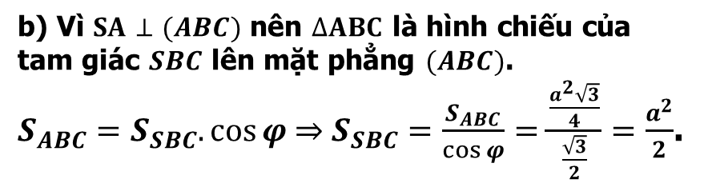
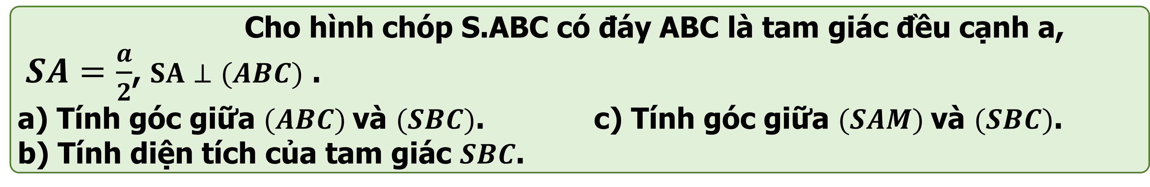
I
Góc giữa hai mặt phẳng
3
Diện tích hình chiếu của một đa giác
Ví dụ 3
Cho hình chóp S.ABC có đáy ABC là tam giác đều cạnh a, $SA=\frac{a}{2}$, $SA⊥(ABC)$ .
a) Tính góc giữa $(ABC)$và $(SBC)$. c) Tính góc giữa $(SAM)$và $(SBC)$.
b) Tính diện tích của tam giác $SBC$.
Bài giải
b) Vì $SA⊥(ABC)$ nên $∆ABC$ là hình chiếu của tam giác $SBC$ lên mặt phẳng $(ABC)$.
$S_{ABC}=S_{SBC}.\cos{φ}$ $⇒$ $S_{SBC}=\frac{S_{ABC}}{\cos{φ}}=\frac{\frac{a^{2}\sqrt{3}}{4}}{\frac{\sqrt{3}}{2}}=\frac{a^{2}}{2}$.
Notes:
Note: hiệu ứng xuất hiện…

Slide 18

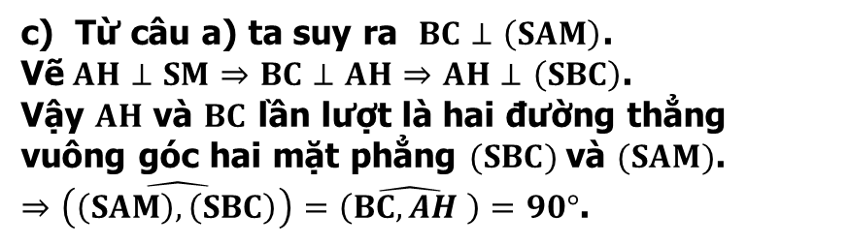
I
Góc giữa hai mặt phẳng
3
Diện tích hình chiếu của một đa giác
Ví dụ 3
Cho hình chóp S.ABC có đáy ABC là tam giác đều cạnh a, $SA=\frac{a}{2}$, $SA⊥(ABC)$ .
a) Tính góc giữa $(ABC)$và $(SBC)$. c) Tính góc giữa $(SAM)$và $(SBC)$.
b) Tính diện tích của tam giác $SBC$.
Bài giải
c) Từ câu a) ta suy ra $BC⊥\left(SAM\right)$.
Vẽ$AH⊥SM⇒BC⊥AH⇒AH⊥\left(SBC\right)$.
Vậy $AH$ và $BC$ lần lượt là hai đường thẳng vuông góc hai mặt phẳng $(SBC)$và $(SAM)$.
$⇒\hat{\left(\left(SAM\right),\left(SBC\right)\right)}=\hat{\left(BC,AH \right)}=90°$.
Notes:
Note: hiệu ứng xuất hiện…

Slide 19
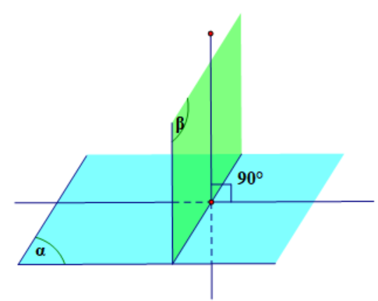
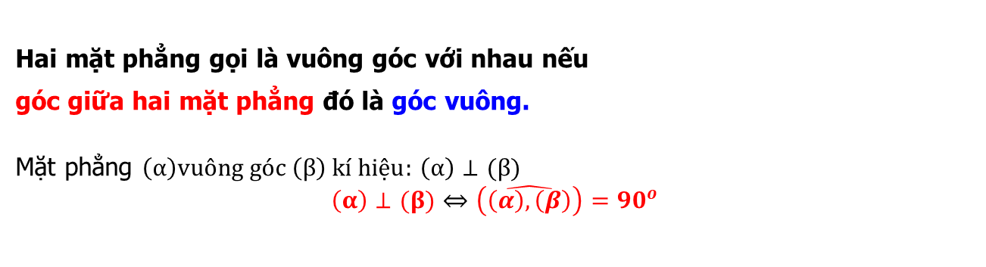
II
Hai mặt phẳng vuông góc
1
Định nghĩa
Định nghĩa
Hai mặt phẳng gọi là vuông góc với nhau nếu
góc giữa hai mặt phẳng đó là góc vuông.
Mặt phẳng $\left(α\right)vuông góc \left(β\right) kí hiệu:$ $\left(α\right)⊥(β)$
$$\left(α\right)⊥(β)⇔\left(\hat{\left(α\right),\left(β\right)}\right)=90^{o}$$

Slide 20
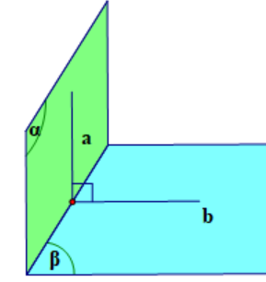
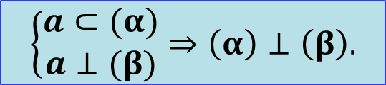
II
HAI MẶT PHẲNG VUÔNG GÓC
2
Các định lí
Định lí 1
Điều kiện cần và đủ để hai mặt phẳng vuông góc với nhau là mặt phẳng này chứa một đường thẳng vuông góc với mặt phẳng kia.
$$\left\{\begin{aligned}a⊂(α) \\ a⊥(β)\end{aligned}⇒\left(α\right)⊥\left(β\right).\right.$$

Slide 21
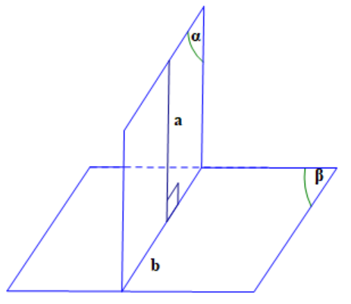
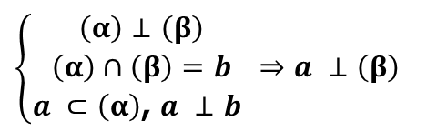
II
HAI MẶT PHẲNG VUÔNG GÓC
2
Các định lí
Hệ quả 1
$$\left\{\begin{aligned}\begin{aligned}\left(α\right)⊥\left(β\right) \\ \left(α\right)∩\left(β\right)=b\end{aligned} \\ a ⊂\left(α\right)\text{, }a ⊥b \end{aligned}\right.⇒a ⊥\left(β\right)$$
Nếu hai mặt phẳng vuông góc, đường thẳng nào nằm trong mặt phẳng này vuông góc với giao tuyến thì vuông góc với mặt phẳng kia.

Slide 22
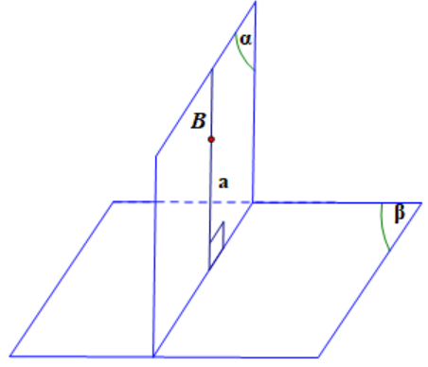
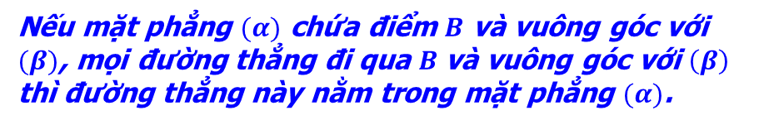
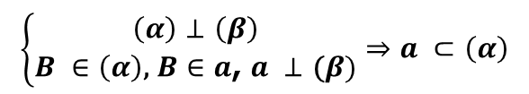
II
HAI MẶT PHẲNG VUÔNG GÓC
2
Các định lí
Hệ quả 2
$$\left\{\begin{aligned}\left(α\right)⊥\left(β\right) \\ B ∈\left(α\right)\text{, }B∈a\text{, }a ⊥\text{(}β)\end{aligned}\right.⇒a ⊂\left(α\right)$$
Nếu mặt phẳng $(α)$ chứa điểm $B$ và vuông góc với $(β)$, mọi đường thẳng đi qua $B$và vuông góc với $\left(β\right)$ thì đường thẳng này nằm trong mặt phẳng $(α)$.

Slide 23
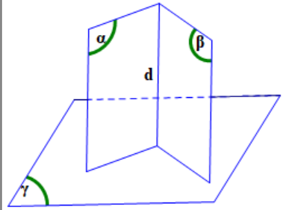

II
HAI MẶT PHẲNG VUÔNG GÓC
2
Các định lí
Định lí 2
$$\left\{\begin{aligned}\left(α\right)∩\left(β\right)=d \\ \begin{aligned}\left(α\right)⊥\left(ϒ\right) \\ \left(β\right)⊥\left(ϒ\right)\end{aligned}\end{aligned}⇒d⊥\left(ϒ\right).\right.$$
Nếu hai mặt phẳng cùng vuông góc với mặt phẳng thứ ba thì giao tuyến của chúng (nếu có ) cũng vuông góc với mặt phẳng thứ ba đó.

Slide 24
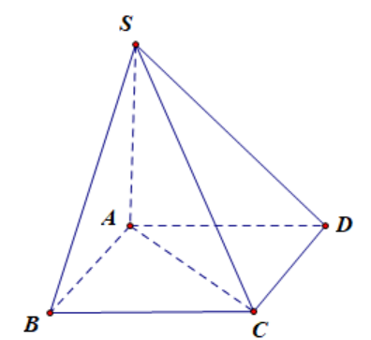



II
HAI MẶT PHẲNG VUÔNG GÓC
3
Các ví dụ
Ví dụ 1
Cho hình chóp S.ABCD có ABCD là hình bình hành và SA vuông góc đáy (ABCD). Nêu các cặp mặt phẳng vuông góc với nhau trong hình bên?
Bài giải
1$)\left\{\begin{aligned}SA⊥\text{(}\text{ABCD}\text{)} \\ SA ⊂(SAC)\end{aligned}\right.$ $⇒(SAC)⊥\left(ABCD\right)$
2$)\left\{\begin{aligned}SA⊥\text{(}\text{ABCD}\text{)} \\ SA ⊂(SAD)\end{aligned}\right.$ $⇒(SAD)⊥\left(ABCD\right)$
3$)\left\{\begin{aligned}SA⊥\text{(}\text{ABCD}\text{)} \\ SA ⊂(SAB)\end{aligned}\right.$ $⇒(SAB)⊥\left(ABCD\right)$

Slide 25
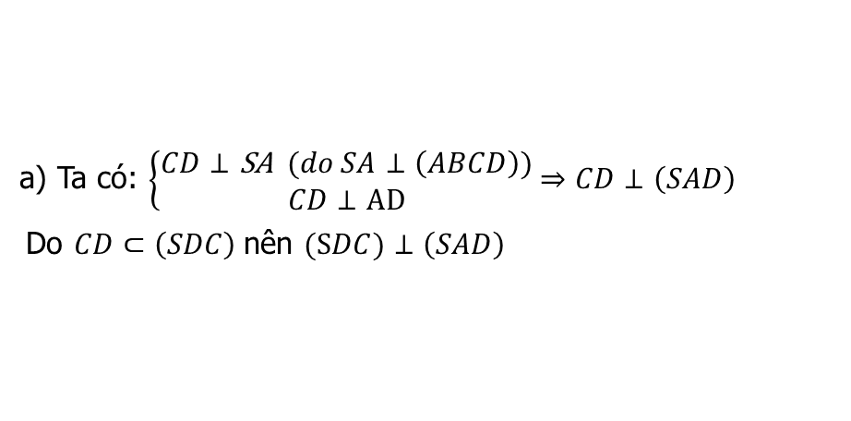
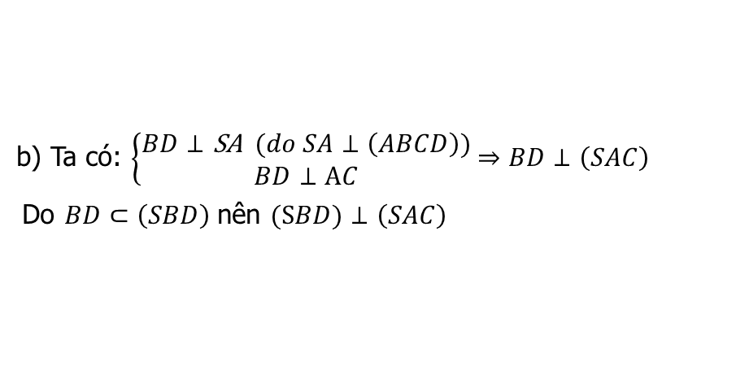
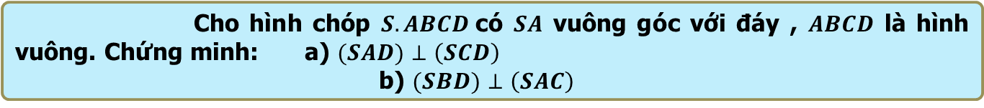
II
Hai mặt phẳng vuông góc.
3
Các ví dụ.
Ví dụ 2
Cho hình chóp $S.ABCD$có $SA$ vuông góc với đáy , $ABCD$ là hình vuông. Chứng minh: a) $(SAD)⊥\left(SCD\right)$
b) $(SBD)⊥\left(SAC\right)$
Bài giải
a) Ta có: $\left\{\begin{aligned}CD⊥\text{SA} (do SA⊥\left(ABCD\right)) \\ CD⊥\text{AD}\end{aligned}\right.$ $⇒CD⊥\left(SAD\right)$
Do $CD⊂\left(SDC\right)$ nên $(SDC)⊥\left(SAD\right)$
b) Ta có: $\left\{\begin{aligned}BD⊥\text{SA} (do SA⊥\left(ABCD\right)) \\ BD⊥\text{A}C\end{aligned}\right.$ $⇒BD⊥\left(SAC\right)$
Do $BD⊂\left(SBD\right)$ nên $(SBD)⊥\left(SAC\right)$
Notes:
Note: hiệu ứng xuất hiện…

Slide 26
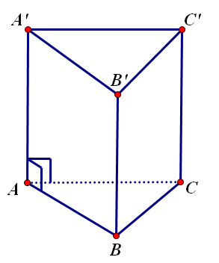
CÂU HỎI KHỞI ĐỘNG MỤC IV và V
Hình lăng trụ dưới đây có đặc điểm gì đặc biệt?
Hình lăng trụ có các cạnh bên vuông góc với hai đáy.
Hình lăng trụ như ví dụ là một hình lăng trụ đứng.

Slide 27
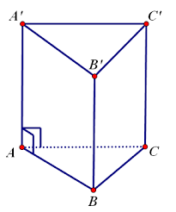
III
Hình lăng trụ đứng, hình hộp chữ nhật, hình lập phương
1
Định nghĩa
Định nghĩa
Hình lăng trụ đứng là hình lăng trụ có các cạnh bên vuông góc với các mặt đáy. Độ dài cạnh bên được gọi là chiều cao của hình lăng trụ đứng.

Slide 28
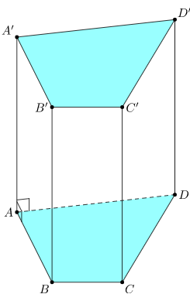
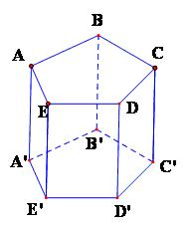
III
Hình lăng trụ đứng, hình hộp chữ nhật, hình lập phương
1
Định nghĩa
Định nghĩa
Hình lăng trụ đứng có đáy là tam giác, tứ giác, ngũ giác,…được gọi là hình lăng trụ đứng tam giác, hình lăng trụ đứng tứ giác, hình lăng trụ ngũ giác,…
Hình lăng trụ đứng tam giác
Hình lăng trụ đứng tứ giác
Hình lăng trụ đứng ngũ giác

Slide 29
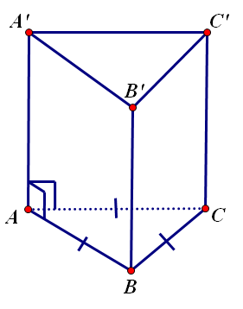
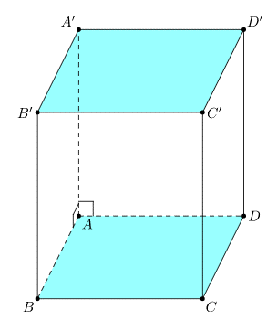
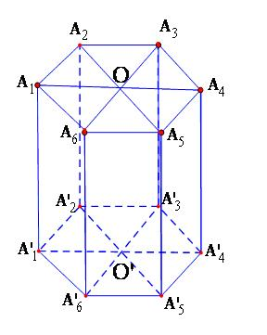
III
Hình lăng trụ đứng, hình hộp chữ nhật, hình lập phương
1
Định nghĩa
Định nghĩa
Hình lăng trụ đứng có đáy là một đa giác đều được gọi là hình lăng trụ đều.
Hình lăng trụ đứng tam giác đều
Hình lăng trụ đứng tứ giác đều
Hình lăng trụ đứng lục giác đều

Slide 30
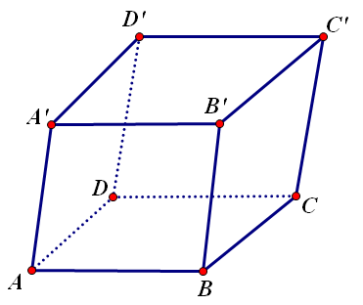
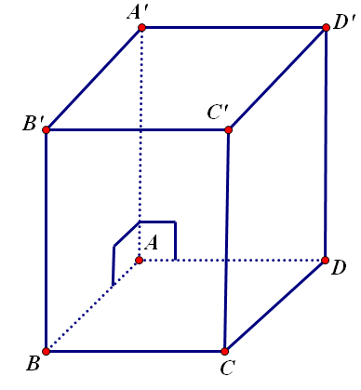
III
Hình lăng trụ đứng, hình hộp chữ nhật, hình lập phương
1
Định nghĩa
Định nghĩa
Hình lăng trụ đứng có đáy là hình bình hành được gọi là hình hộp đứng.
Hình hộp
Hình hộp đứng

Slide 31
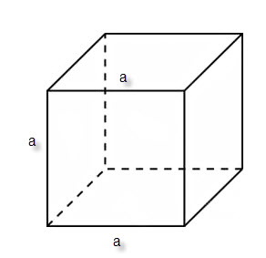
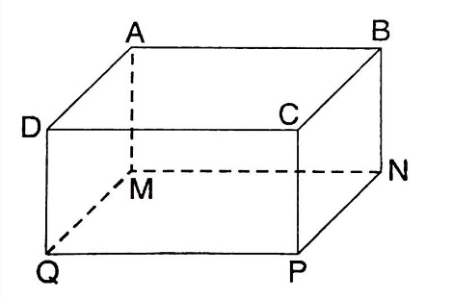
III
Hình lăng trụ đứng, hình hộp chữ nhật, hình lập phương
1
Định nghĩa
Định nghĩa
Hình lăng trụ đứng có đáy là hình chữ nhật được gọi là hình hộp chữ nhật.
Hình lăng trụ đứng có đáy là hình vuông và các mặt bên đều là hình vuông được gọi là hình lập phương.
Hình lập phương
Hình hộp chữ nhật

Slide 32

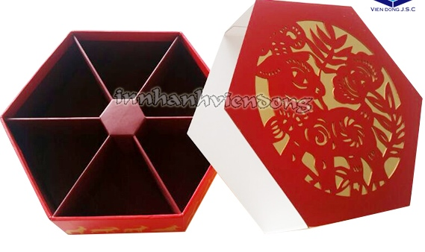





Slide 33

BÀI TẬP TRẮC NGHIỆM
Câu 1.
Hình hộp là hình lăng trụ đứng. Đúng hay sai?
Bài giải
Sai.
Hình hộp
Hình lăng trụ đứng

Slide 34
Câu 2.
Hình lăng trụ là hình hộp. Đúng hay sai?
Bài giải
Sai. Vì hình hộp là hình lăng trụ đặc biệt (có đáy là hình bình hành).
Hình hộp
Hình lăng trụ

Slide 35

Câu 3.
Hình hộp chữ nhật là hình lăng trụ đứng. Đúng hay sai?
Bài giải
Đúng.

Slide 36
Câu 3.
Có hình lăng trụ không phải là hình hộp. Đúng hay sai?
Bài giải
Đúng.

Slide 37
Nhận xét về mối quan hệ giữa các mặt bên và các mặt đáy của hình lăng trụ đứng. Các mặt bên là những hình gì?
Các mặt bên của hình lăng trụ đứng luôn luôn vuông góc với mặt phẳng đáy và là những hình chữ nhật.

Slide 38
III
Hình lăng trụ đứng, hình hộp chữ nhật, hình lập phương
2
Nhận xét
Nhận xét
Các mặt bên của hình lăng trụ đứng luôn luôn vuông góc với mặt phẳng đáy và là những hình chữ nhật.

Slide 39

IV
Hình chóp đều và hình chóp cụt đều
1
Hình chóp đều
Định nghĩa
Một hình chóp được gọi là hình chóp đều nếu nó có đáy là đa giác đều và có chân đường cao trùng với tâm của đa giác đáy.

Slide 40
IV
Hình chóp đều và hình chóp cụt đều
1
Hình chóp đều
Nhận xét
Hình chóp đều có các mặt bên là những tam giác bằng nhau. Các mặt bên tạo với mặt đáy các góc bằng nhau.
Các cạnh bên tạo với đáy các góc bằng nhau.

Slide 41

Câu hỏi
Có tồn tại một hình chóp tứ giác S.ABCD có hai mặt bên (SAB) và (SCD) cùng vuông góc với mặt phẳng đáy không?
Bài giải
Không tồn tại.
Notes:
Note: hiệu ứng xuất hiện…

Slide 42


Bạn có biết?

Slide 43



Slide 44


Slide 45

IV
Hình chóp đều và hình chóp cụt đều
2
Hình chóp cụt đều
Định nghĩa
Phần của hình chóp đều nằm giữa đáy và một thiết diện song song với đáy cắt các cạnh bên của hình chóp đều được gọi là hình chóp cụt đều.

Slide 46
IV
Hình chóp đều và hình chóp cụt đều
2
Hình chóp cụt đều
Định nghĩa
Các mặt bên của hình chóp cụt đều là những hình thang cân và các cạnh bên của hình chóp cụt đều có độ dài bằng nhau.

Slide 47
HÌNH LĂNG TRỤ
Các cạnh bên vuông góc với các mặt đáy
HÌNH LĂNG TRỤ ĐỨNG
+ Định nghĩa
+ Tính chất
Đáy là đa giác đều
HÌNH CHÓP
HÌNH CHÓP ĐỀU
Chân đường cao trùng với tâm của đáy

Slide 48







V
HOẠT ĐỘNG LUYỆN TẬP
Câu 1.
BÀI TẬP TRẮC NGHIỆM
Cho hình chóp $S.ABCD$có đáy $ABCD$ là hình vuông, cạnh $SA⊥(ABCD)$ (như hình vẽ). Khi đó góc giữa $mp(SDC)$với $mp(ABCD)$là
B.
$\hat{SAB}$.
C.
$\hat{SDA}$.
D.
$\hat{SCD}$.
A.
$\hat{SAC}$.
Bài giải
Nhận xét $\left(SDC\right)∩\left(ABCD\right)=DC$
$AD⊥DC, SD⊥DC$.
Nên góc giữa hai mặt phẳng $mp(SDC)$với $mp(ABCD)$là góc giữa $AD$ và $SD$ hay là góc $\hat{SDA}$.
Chọn C

Slide 49






Câu 2.
Cho hình chóp $S.ABCD$có đáy $ABCD$ là hình vuông tâm O, cạnh $SA⊥(ABCD)$ (như hình vẽ). Khi đó góc giữa $mp(SBD)$với $mp(ABCD)$là
$\hat{SOC}$.
B.
$\hat{SOB}$.
C
$\hat{SOA}$.
D.
$\hat{SOD}$.
A.
Bài giải
Nhận xét $(SBD)∩(ABCD)=BD$, $AO⊥BD, SO⊥BD$.
Nên góc giữa hai mặt phẳng $mp(SBD)$với $mp(ABCD)$là góc giữa $SO$ và $OA$ hay là góc $\hat{SOA}$.
Chọn C

Slide 50









Câu 3.
Cho hình chóp $S.ABCD$có đáy $ABCD$ là hình chữ nhật. Tam giác $SAD$ cân tại $S$, có diện tích bằng $a^{2}$ và nằm trong mặt phẳng vuông góc với mặt đáy. Hai mặt bên $(SAD)$và $(SBC)$hợp với nhau một góc $30°$. Diện tích tam giác $SBC$ là:
$$\frac{2a^{2}\sqrt{3}}{3}$$
$$\frac{a^{2}\sqrt{3}}{3}$$
C
D.
$$2a^{2}$$
B.
$$2a^{2}\sqrt{3}$$
C.
A.
Bài giải
Vì $(SAD) ⊥ (ABCD)$và $(SAD) ∩ ABCD) = AD$ mà $AB ⊥ AD$ nên $AB ⊥ (SAD$), như vậy $CD ⊥ (SAD)$.
Ta có hình chiếu vuông góc của $∆SBC$lên $mp(SAD)$là $∆SAD$.
Vậy $S_{∆SBC}=\frac{S_{∆SAD}}{cos 30°}=\frac{2a^{2}\sqrt{3}}{3}$.
Chọn C

Slide 51


BÀI TẬP TỰ LUẬN
Bài tập 1
Cho ba mặt phẳng ),(ᵠ) (ᵦ),(ω) > Mệnh đề nào sau đây đúng?
Nếu (ᵠ) $⊥$ (C) và (ᵠ) //(ω) thì (ω) $⊥$ (ᵦ)
b) Nếu (ᵠ) $⊥$ (ᵦ) và (ᵠ) $⊥$(ω) thì (ω) // (ᵦ)
Bài giải
$\left\{\begin{aligned}\text{(}\text{ᵠ}\text{) }⊥\text{ (}\text{ᵦ}) \\ (\text{ᵠ}\text{) }\text{//}\text{ (}\text{ω})\end{aligned}\right.$ ⇒Ǝ b Ϲ (ᵦ): b$⊥\text{(}\text{ᵠ}\text{)}$
⇒ b$⊥\text{(}\text{ω}\text{)}$
⇒ $\text{(}\text{ᵦ}$) $⊥\text{ (}\text{ω}\text{)}$
Đúng vì :

Slide 52


Bài tập 2
Cho hai mặt phẳng (α) va (ᵦ) vuông góc với nhau. Người ta lấy trên giao tuyến Δ, của hai mặt đó hai điểm A và B sao cho AB=8 cm. Gọi C là một điểm trên (ᵦ) sao cho AC và BD cùng vuông góc với giao tuyến Δ và AC=6 cm , BD=24 cm. Tính độ dài CD
Bài giải
AC $⊥$AB ⇒ ΔABC vuông tại A
⇒CB=$\sqrt{{AC}^{2}+{AB}^{2}}$=10
$\left\{\begin{aligned}\text{BD} ⊥ \text{AB} \\ BD⊥\text{AC}\end{aligned}\right.$ ⇒BD$⊥\text{BC}$
$$\text{⇒} \text{Δ}\text{BC}\text{D} \text{vu}\text{ô}\text{ng} \text{ta}\text{̣}\text{i} \text{B}$$
⇒CD$\text{=}\sqrt{{BD}^{2}+{BC}^{2}}\text{=} \text{26}$

Slide 53



Bài tập tự luận.
Bài tập 3
Cho hình chóp S.ABCD có đáy ABCD là hình vuông tâm O, cạnh a, các mặt bên (SAB) và (SAD) cùng vuông góc với mặt đáy (ABCD), cạnh bên SC hợp với mặt đáy một góc 30⁰.
a) Chứng minh SA vuông góc với mặt đáy (ABCD)
Bài giải
(α) ⊥ (P)
(β) ⊥ (P)
⇒ a ⊥ (P)
(α) ∩ (β) = a
Vì $\left(SAB\right)⊥\left(ABCD\right),$
$\left(SAD\right)⊥\left(ABCD\right),\left(SAB\right)∩\left(SAD\right)=SA$.
Theo định lí trên thì $SA⊥\left(ABCD\right)$

Slide 54


.
Bài tập tự luận.
Bài tập 3
Cho hình chóp S.ABCD có đáy ABCD là hình vuông tâm O, cạnh a, các mặt bên (SAB) và (SAD) cùng vuông góc với mặt đáy (ABCD), cạnh bên SC hợp với mặt đáy một góc 30⁰.
b) Chứng minh các mặt bên là các tam giác vuông
Bài giải
Từ kết quả của câu a) suy ra tam giác $SAB$, $SAD$ đều vuông tại $A$.
Ta có $\left\{\begin{aligned}SA⊥CD \\ CD⊥DA\end{aligned}⇒CD⊥(SAD)⇒CD⊥SD\right.$. Suy ra tam giác $SCD$ vuông tại $D$.
Tương tự, tam giác tam giác $SBC$ vuông tại $B$.
Vậy tất cả các mặt bên của hình chóp đều là tam giác vuông.

Slide 55
Bài tập tự luận.
Bài tập 3
Cho hình chóp S.ABCD có đáy ABCD là hình vuông tâm O, cạnh a, các mặt bên (SAB) và (SAD) cùng vuông góc với mặt đáy (ABCD), cạnh bên SC hợp với mặt đáy một góc 30⁰.
c) Chứng minh (SAC) ⊥ (SBD)
Bài giải
BD ⊥ AC
⇒ BD ⊥ (SAC)
BD ⊥ SA
BD ⊂ (SBD)
⇒ (SAC) ⊥ (SBD)

Slide 56

Góc giữa hai mặt phẳng
góc giữa hai đường thẳng lần lượt vuông góc với hai mặt phẳng đó.
Hai mặt phẳng vuông góc
góc giữa chúng là góc vuông.
Điều kiện vuông góc giữa hai mặt phẳng
mặt phẳng này chứa một đường thẳng
vuông góc với mặt phẳng kia.
Diện tích hình chiếu
$$S’=S.cosα⁡.$$

Slide 57
Hình lăng trụ đứng tam giác
Hình lăng trụ đứng tứ giác
….
Hình lăng trụ đứng có:
Đáy là tam giác, tứ giác,…
Đáy là một đa giác đều
Hình lăng trụ đều.
Đáy là hình bình hành
Hình hộp đứng.
Đáy là hình chữ nhật
Hình hộp chữ nhật.
Các mặt là hình vuông
Hình lập phương.

Slide 58
Hình chóp có
Đáy là một đa giác đều.
Chân đường cao trùng với tâm
của đáy
Hình chóp đều
Hình chóp cụt đều
Khi cắt hình chóp đều bởi một
mặt phẳng song song với đáy

